Slide 1
Відслідковування потоку фроду на мережі мобільного оператора
Підготували
студенти групи СМПР-1:
Дарія Плющ
Денис Півень
Андрій Ляшкевич

Slide 2
Що таке фрод
Фрод — розсилка фішингових СМС, які спонукають терміново перевести гроші чи видати секретні дані доступу до рахунку. У фішингових розсилках шахраї, в основному, використовують підроблені посилання, замасковані під справжні, а саме повідомлення грає на емоціях і складається таким чином, щоб викликати паніку. Наприклад, мова може йти про відновлення доступу до банківського рахунку.
Інший варіант фроду — розсилка СМС з посиланнями на вірусні сайти, що крадуть гроші з особистого рахунку. Приводом для переходу на невідомий сайт може послужити, наприклад, повідомлення про виграш у лотереї.

Slide 3
Постановка задачі
Створення і запуск стрімінгу запитів в мережі мобільного оператора
Створення і налаштування бази даних для збереження інформації про запити
Підключення до потоку, отримання з нього об’єктів, їх валідація, аналіз та запис в базу даних
Аналітика даних та створення дашборду

Slide 4
Вибрані технології та сервіси
Мова програмування – JavaScript
Стрімінг – PubNub
База даних – MongoDB
Дашборди і аналітика - Tableau

Slide 5
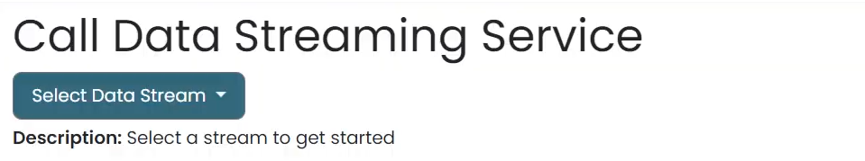
Моделювання та стрімінг даних
Стрімінг даних реалізовано за допомогою сервісу PubNub у вигляді веб-сторінки наступного вигляду:
В потоці надсилаються об’єкти JSON з інформацією про мобільний запит:
номер абонента що надсилає запит
номер отримувача запиту
тариф абонента що надсилає запит
тип запиту – дзвінок чи SMS-повідомлення
дата і час запиту

Slide 6
База даних
В MongoDB створено базу із трьома таблицями для збереження наступної інформації:
Всі запити
номер запитувача
номер отримувача
тариф запитувача
тип запиту
час і дата запиту
Заблоковані запити
номер запитувача
номер отримувача
тариф запитувача
тип запиту
час і дата запиту
Заблоковані абоненти
Номер абонента
Тариф абонента
тип заблокованого запиту
час і дата блокування

Slide 7
Валідація та обробка даних
Отримуються всі об’єкти із потоку при підключені до нього.
Відбувається базова валідація отриманих об’єктів.
Валідовані об’єкти записуються в таблицю із всіма запитами.
Кожен такий об’єкт аналізується на об’єкт підозри у фродінгу.
Якщо запит задовольняє умови підозрілості, то він записується в таблицю заблокованих запитів, а дані абонента що здійснив цей запит записуються в таблицю заблокованих абонентів.
ПОТІК
ВАЛІДАТОР
ВСІ ЗАПИТИ
АНАЛІЗАТОР
ЗАБЛОКОВАНІ ЗАПИТИ
ЗАБЛОКОВАНІ АБОНЕНТИ

Slide 8
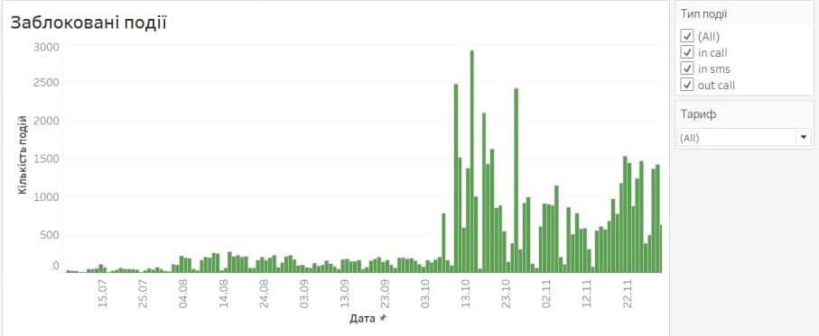
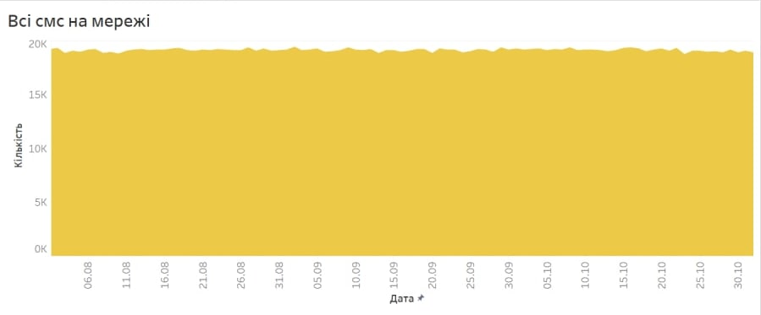
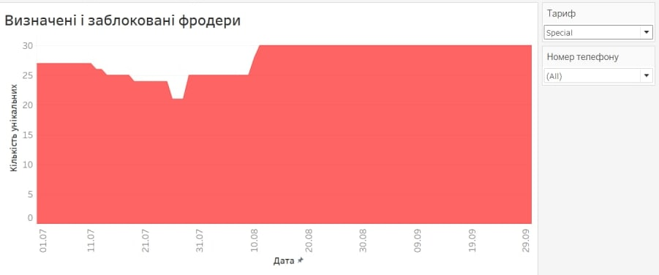
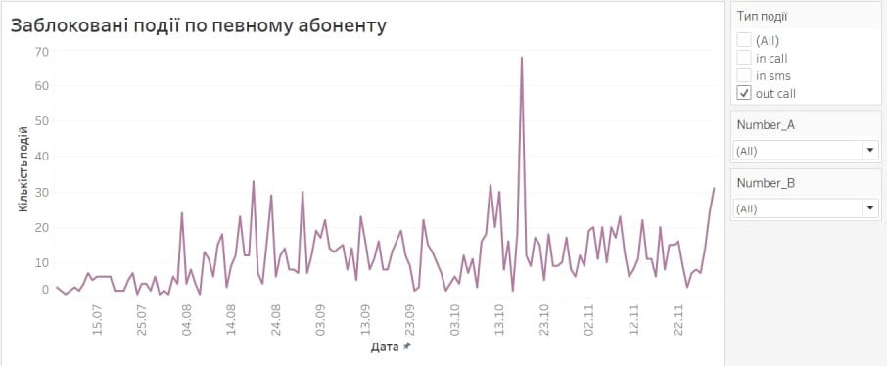
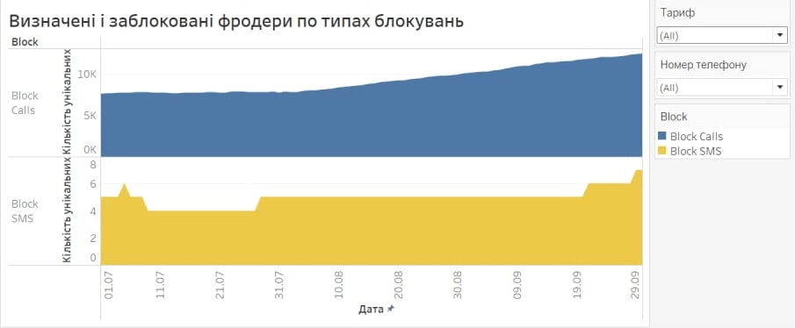
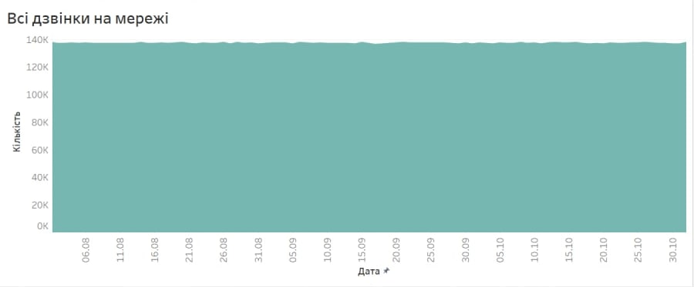
Аналітика і дашборд
З використанням програмного забезпечення Tableau було створено дашборди, в яких відображається аналітика за різними даними з фільтрами. Вони мають наступний вигляд:

